Slide 1


Slide 2


Slide 3
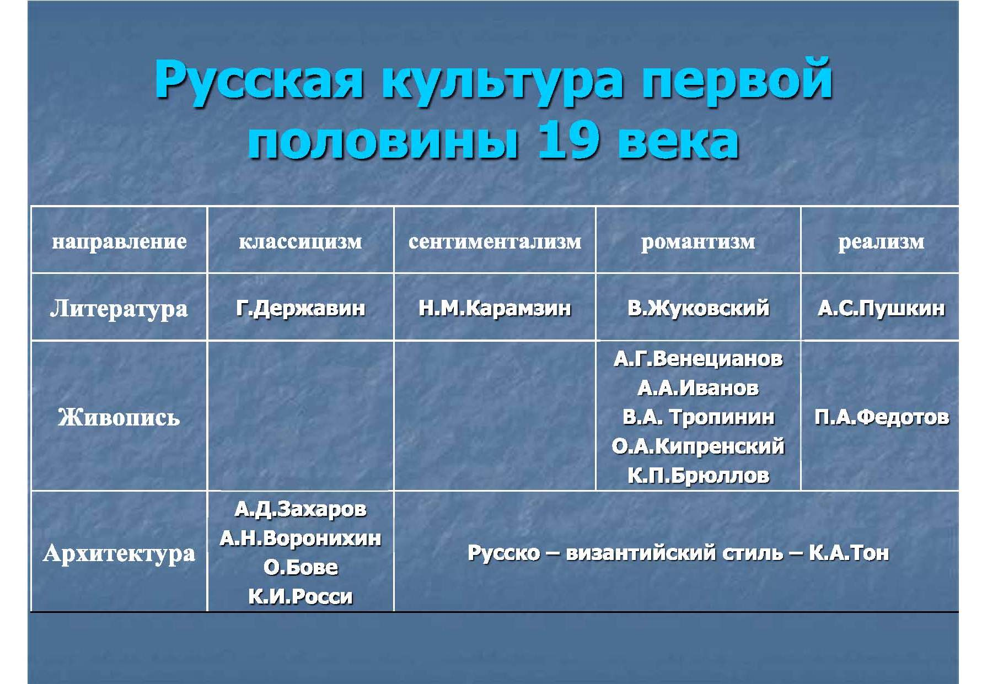
А. И. Иванов
ампир

Slide 4
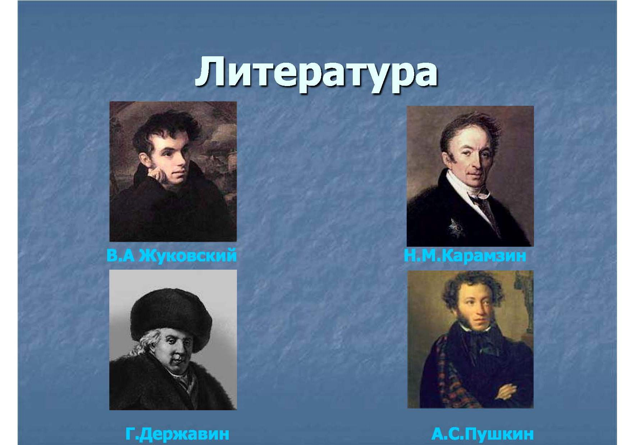

Slide 5


Slide 6


Slide 7
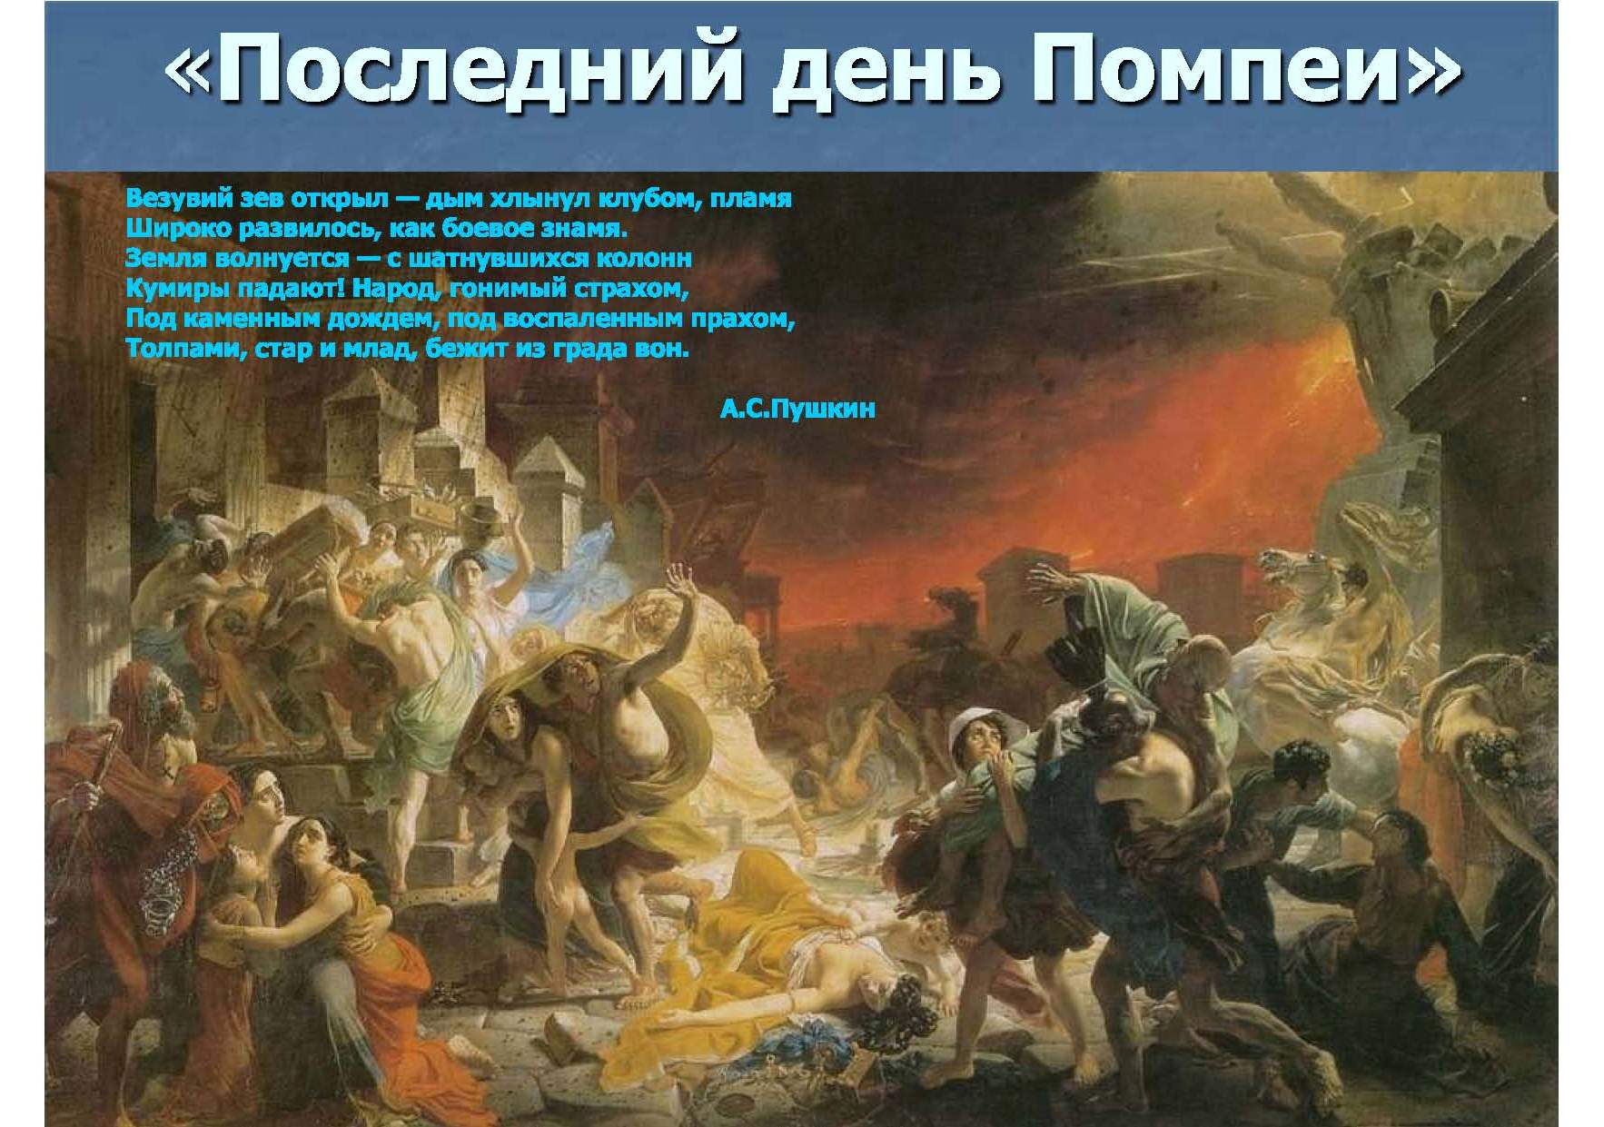

Slide 8


Slide 9


Slide 10
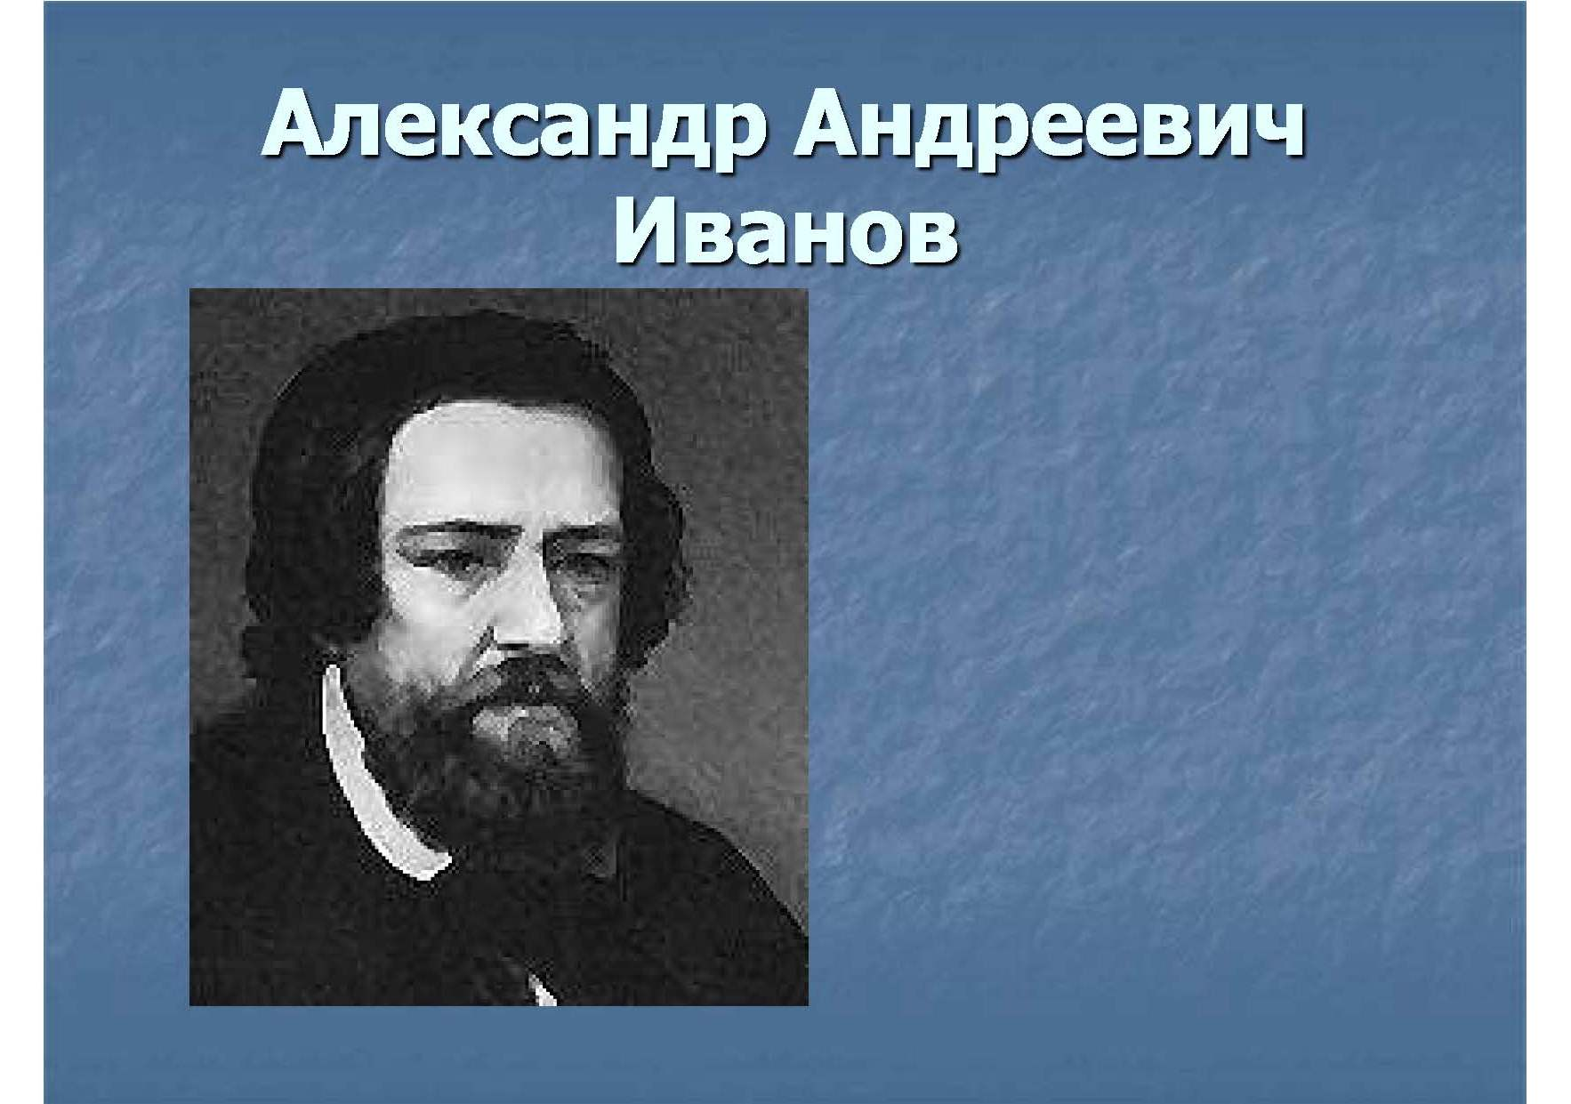

Slide 11
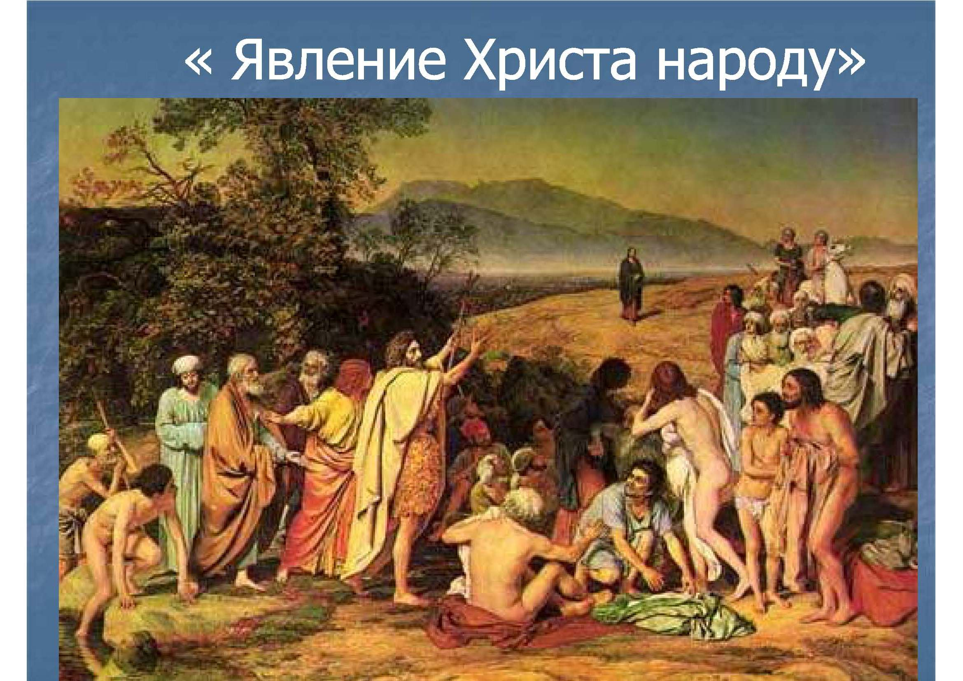

Slide 12
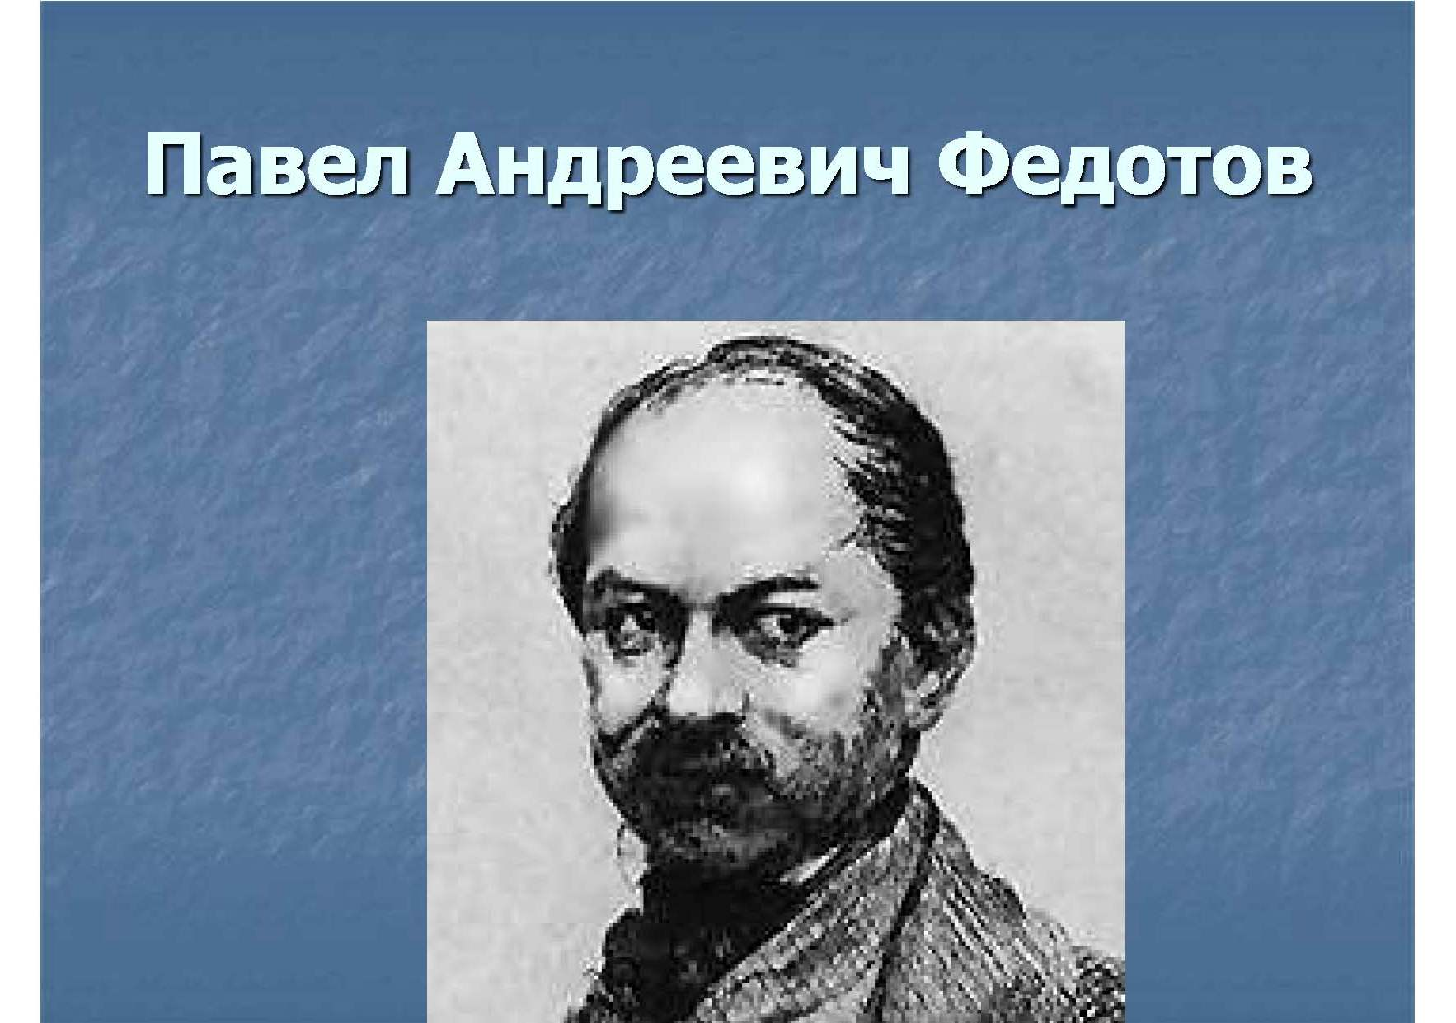

Slide 13
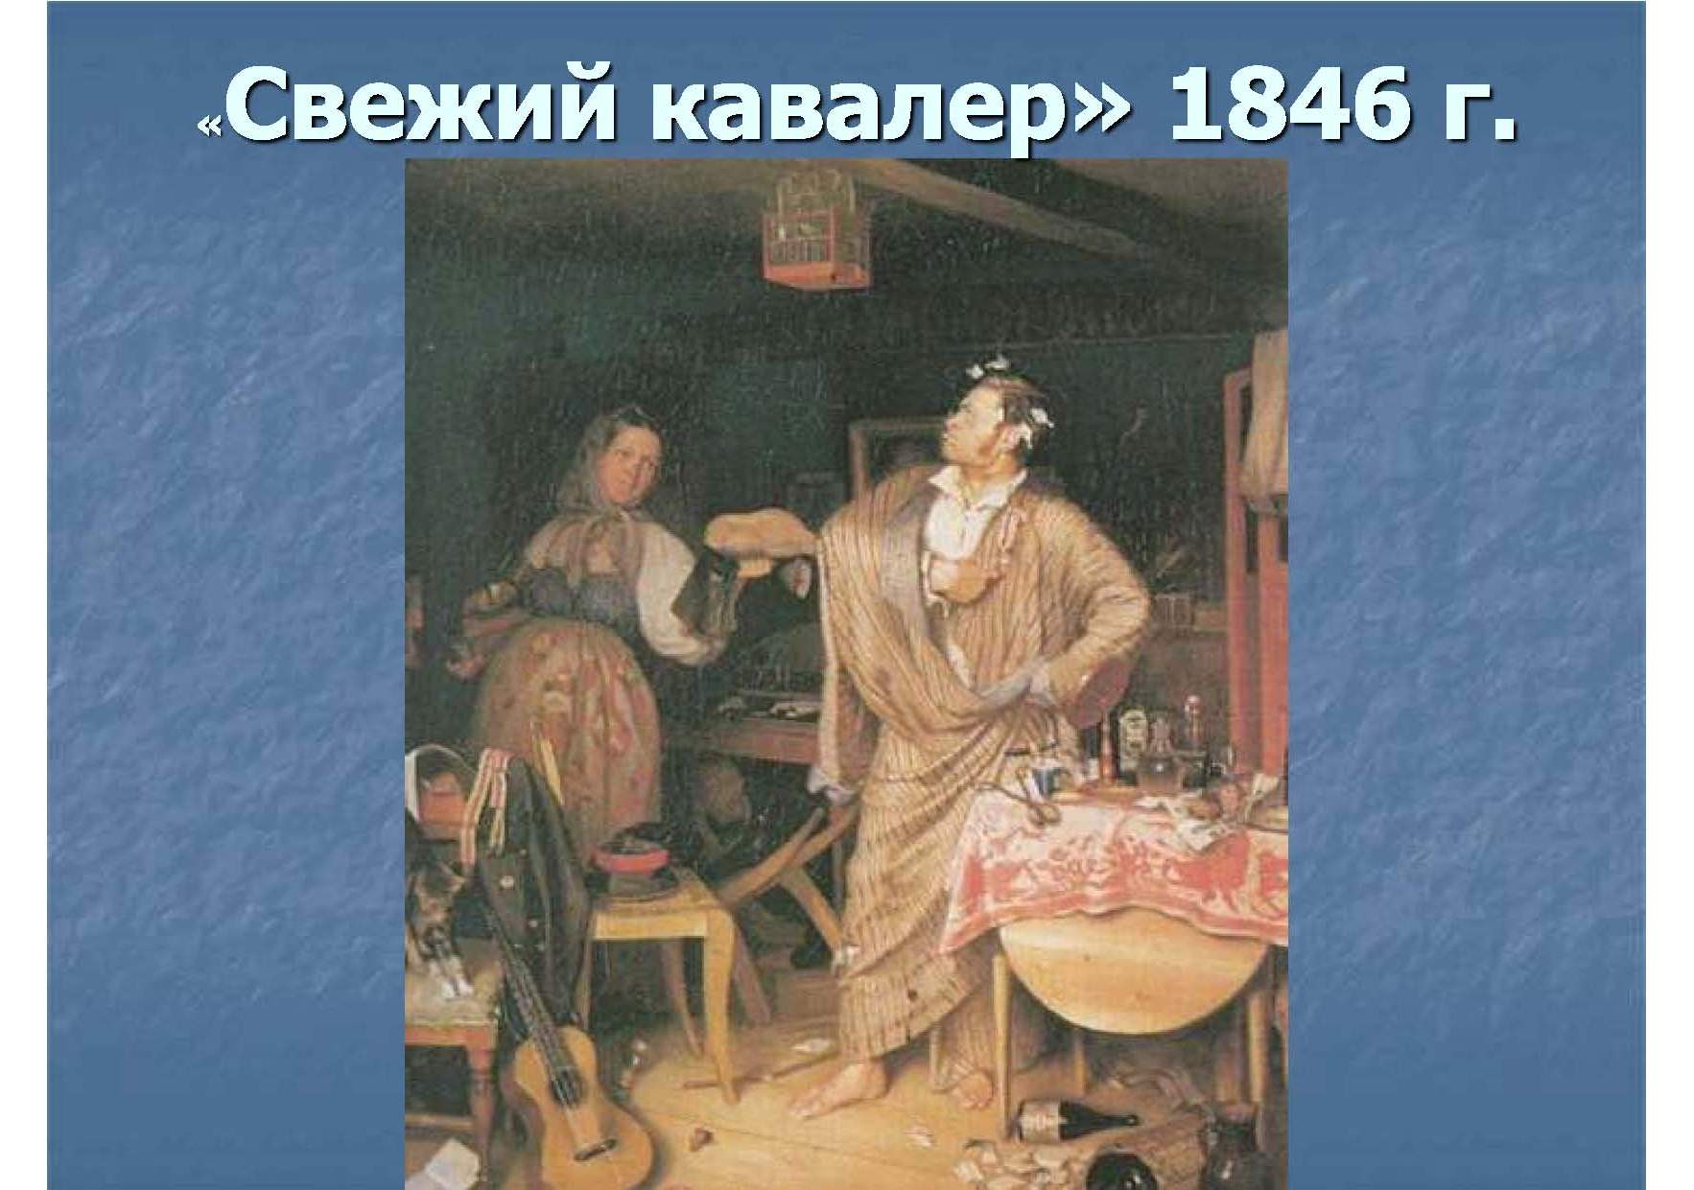

Slide 14
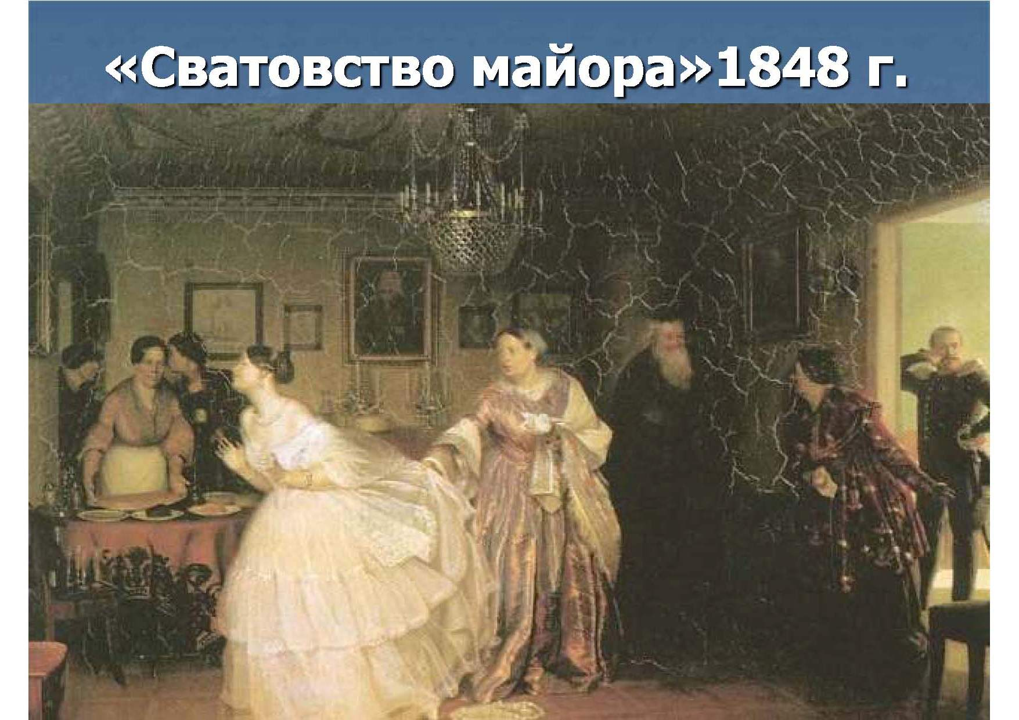

Slide 15
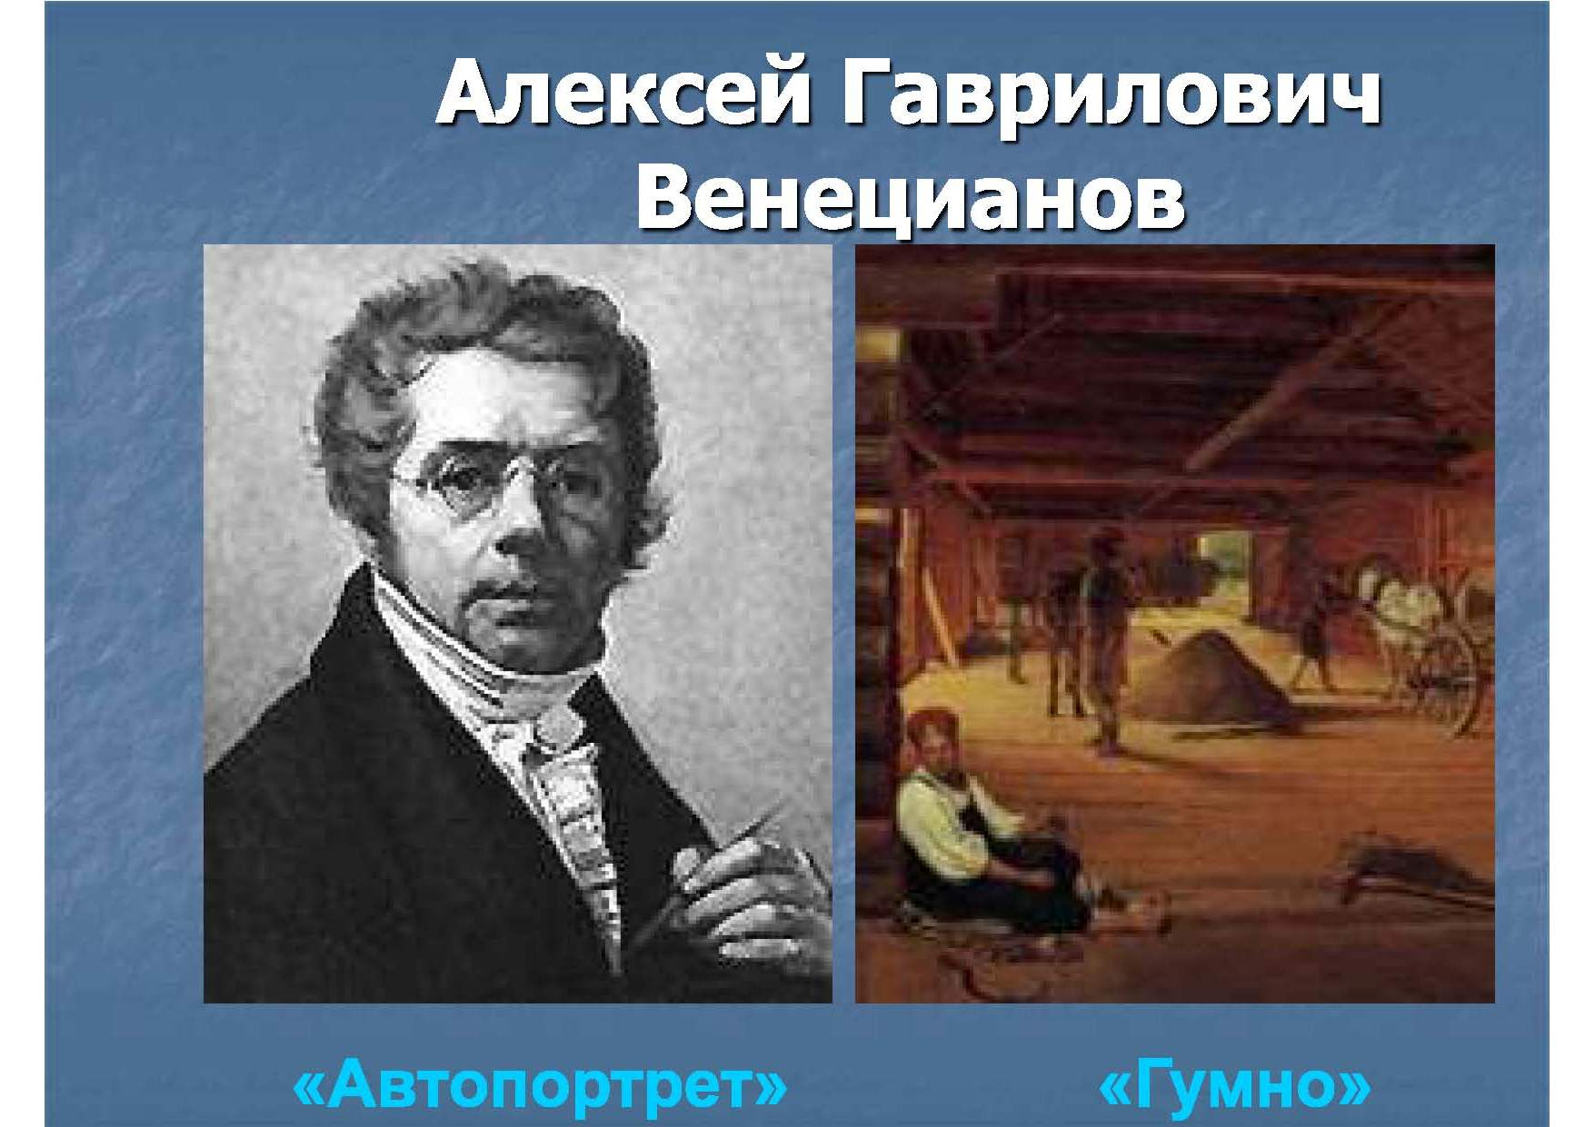

Slide 16
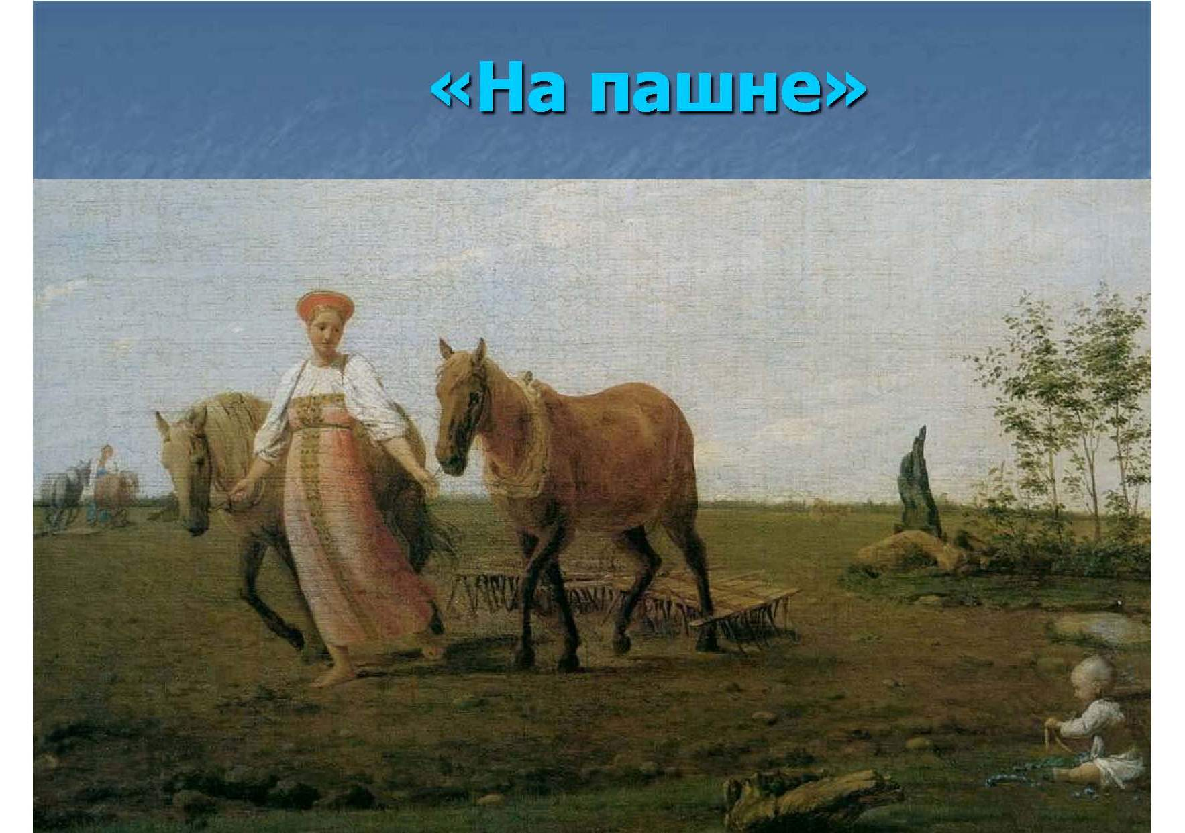

Slide 17
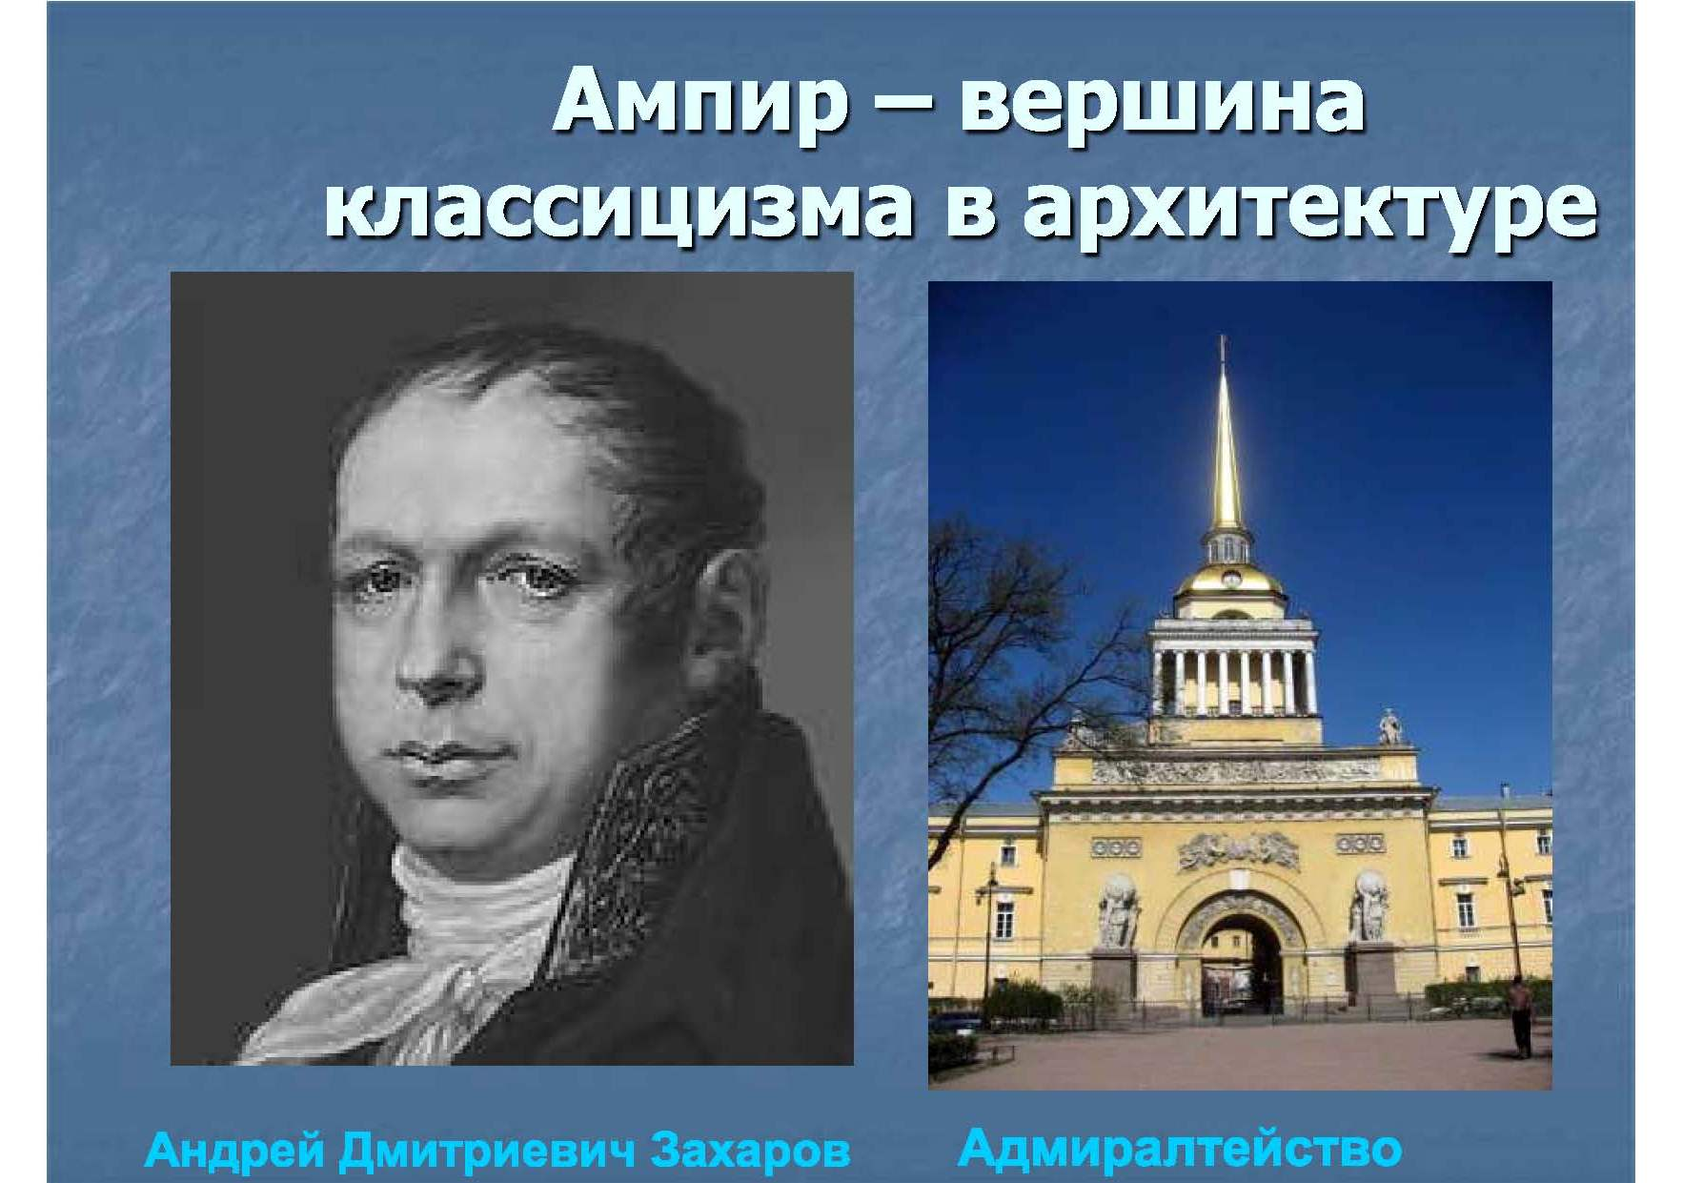

Slide 18
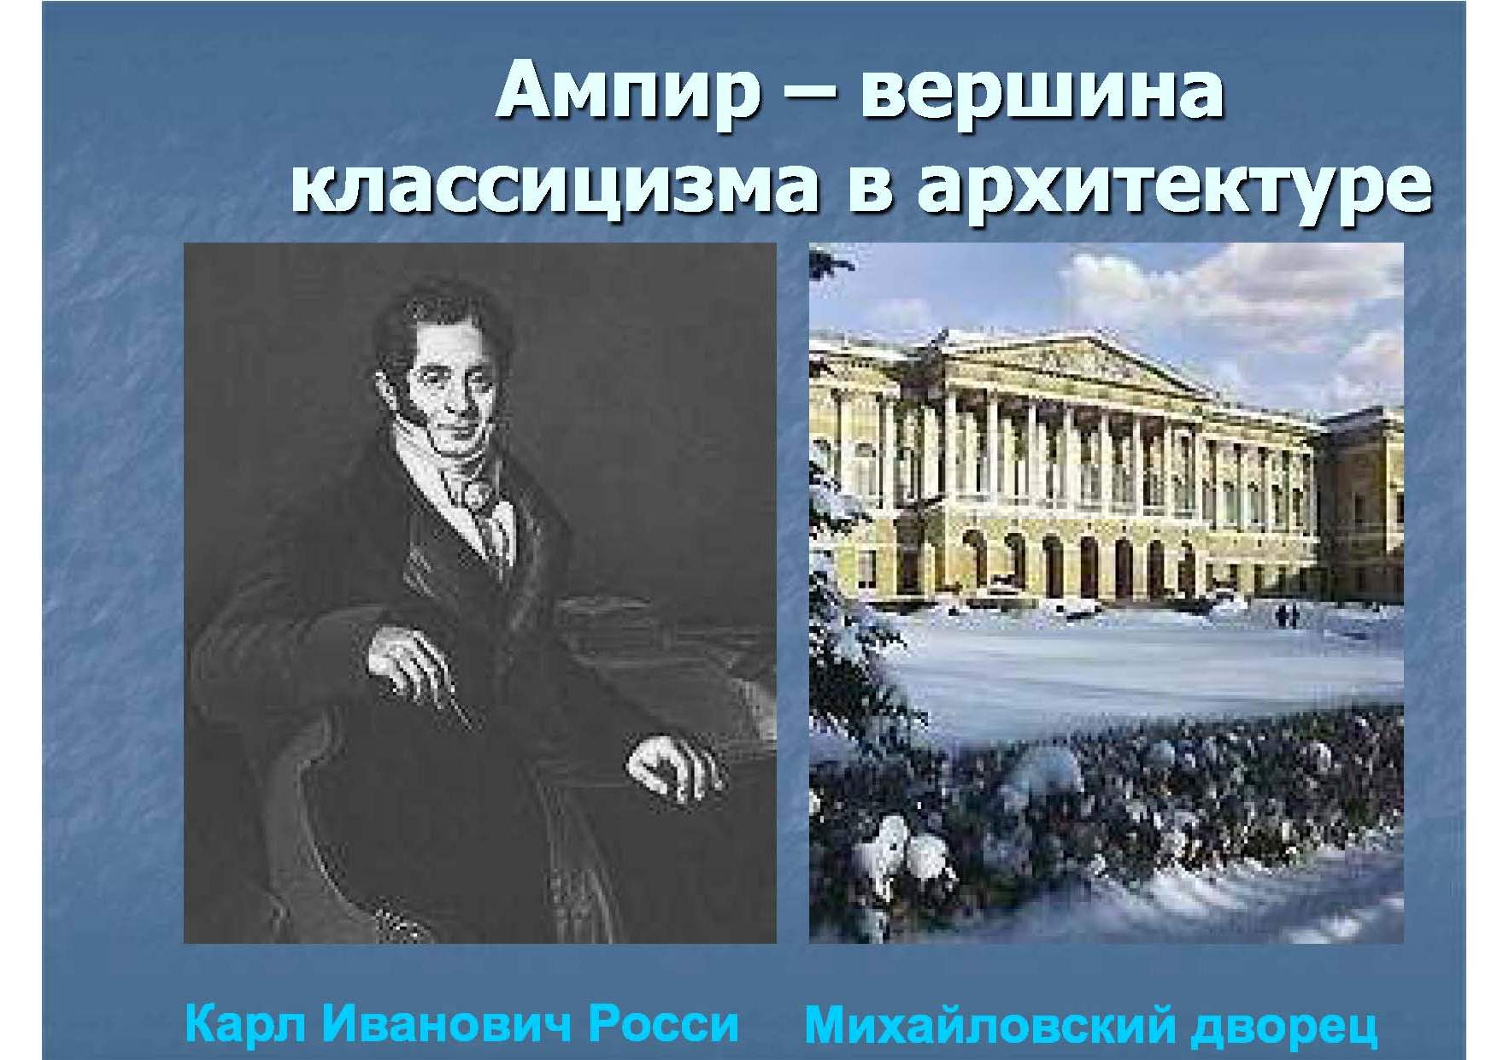

Slide 19
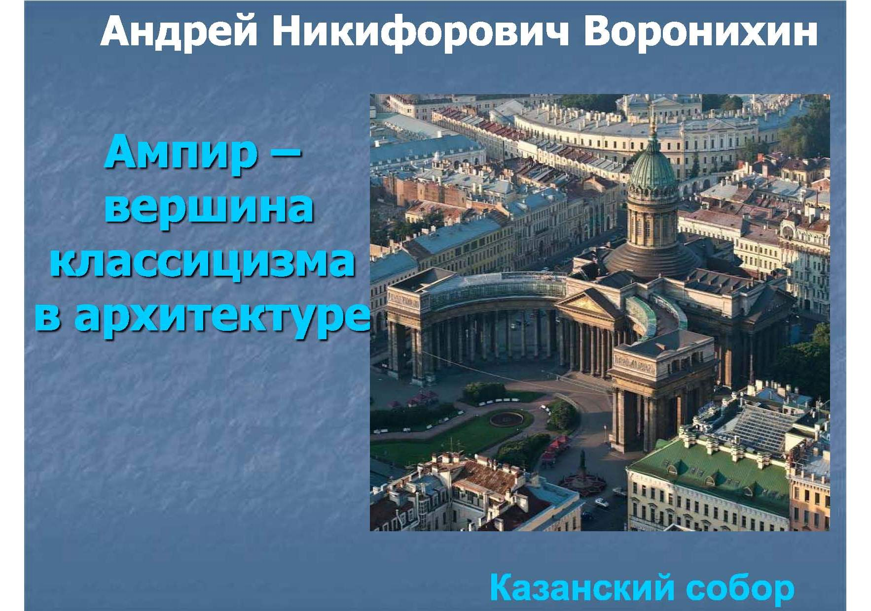

Slide 20
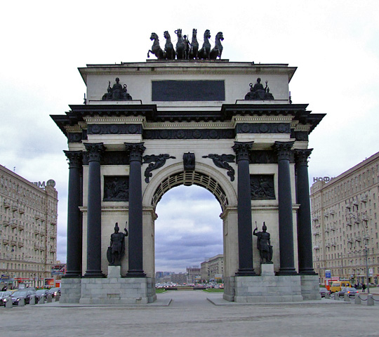
О.И.Бове. Триумфальные ворота. Москва.
Сооружены в 1827-1834 годах по проекту архитектора О. И. Бове в честь победы русского народа в Отечественной войне 1812 года

Slide 21
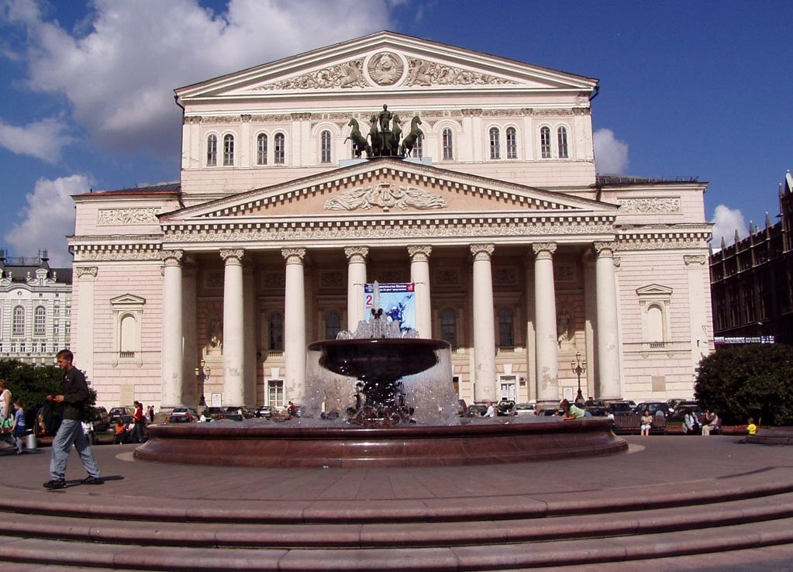
Бове О.И. Большой театр в Москве.

Slide 22
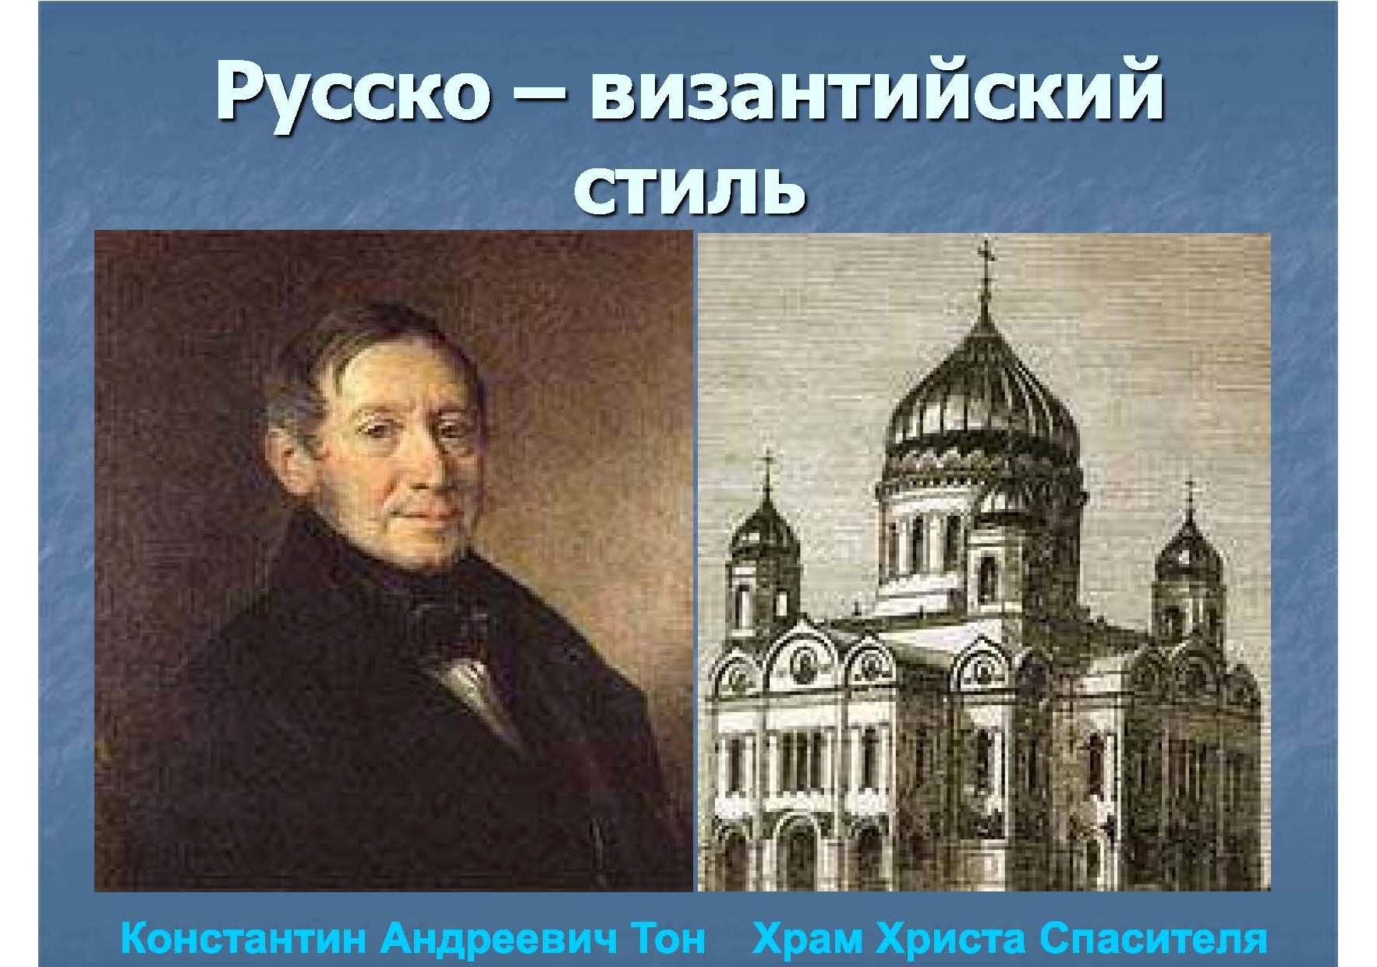

Slide 23
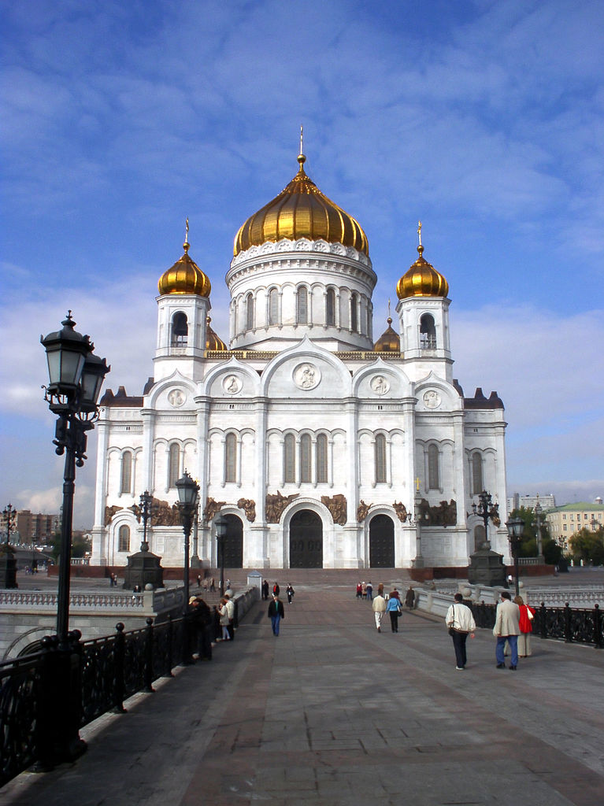
Русско-византийский
стиль.
Архитектор
К.А. Тон.
Храм Христа
Спасителя в
Москве.
1839-1883 гг.

Slide 24
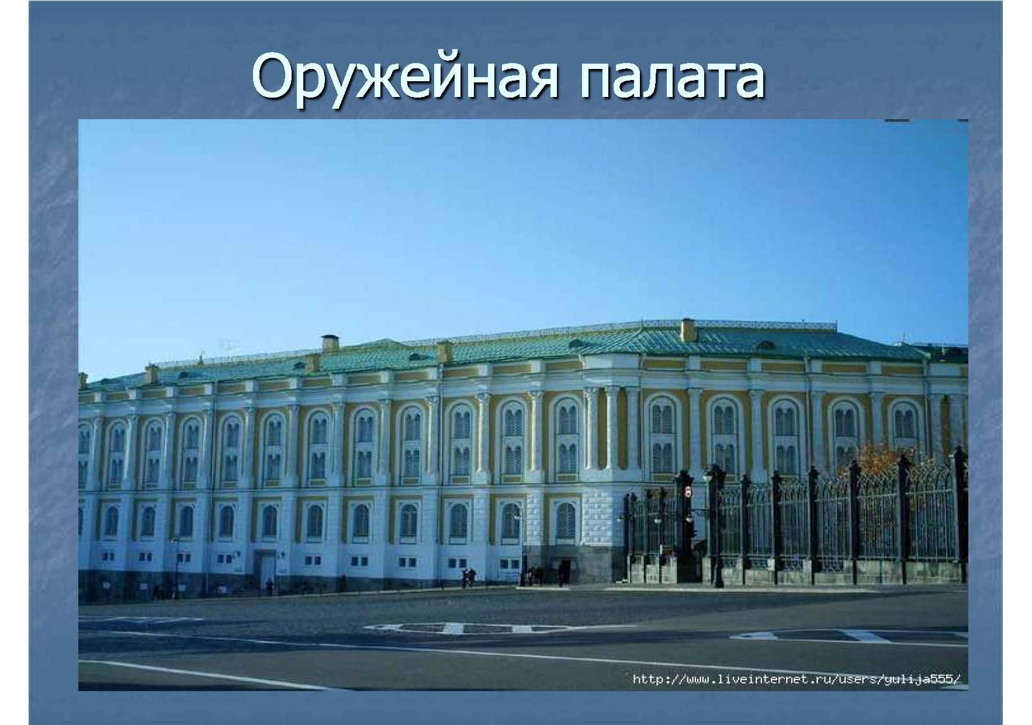

Slide 25
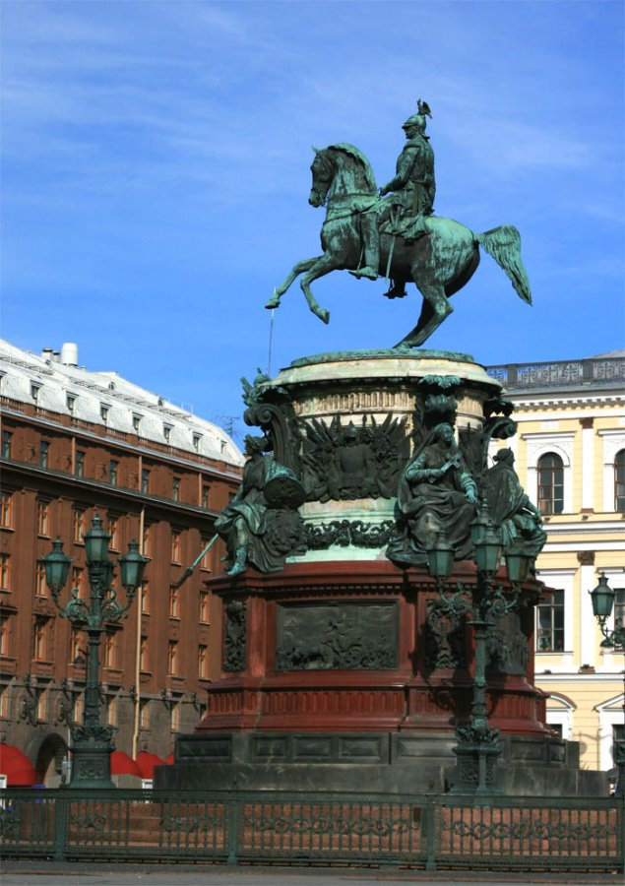
П.К. Клодт
Памятник
Николаю I
перед
Исаакиевским
собором.
Петербург.

Slide 26
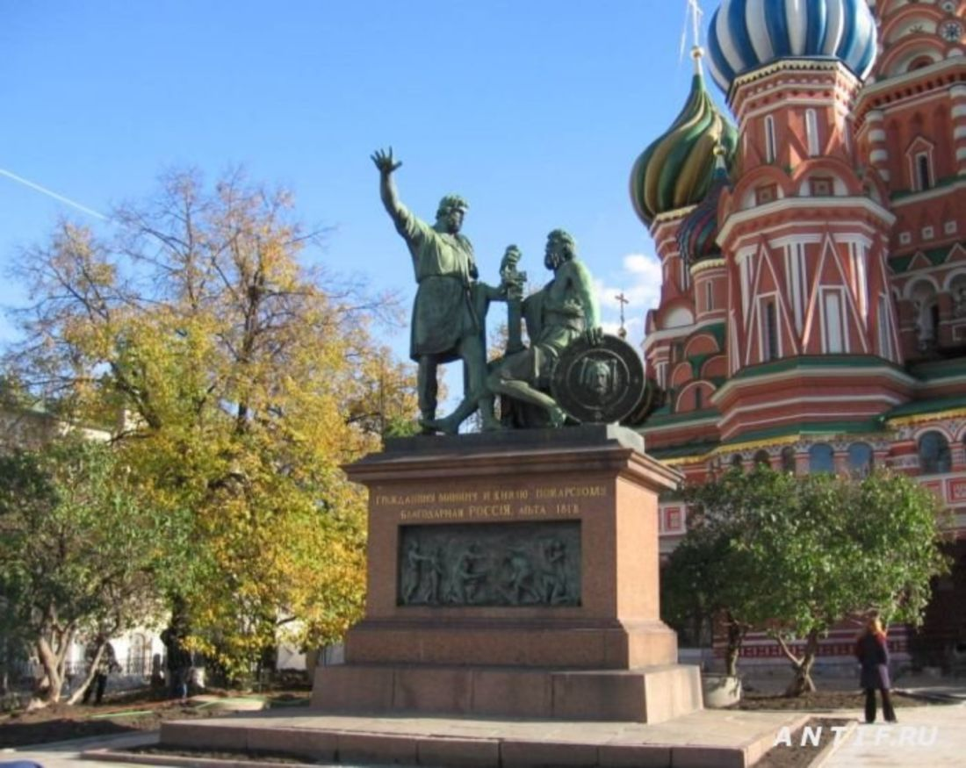
И.П. Мартос. Памятник Минину и Пожарскому в Москве.

Slide 27
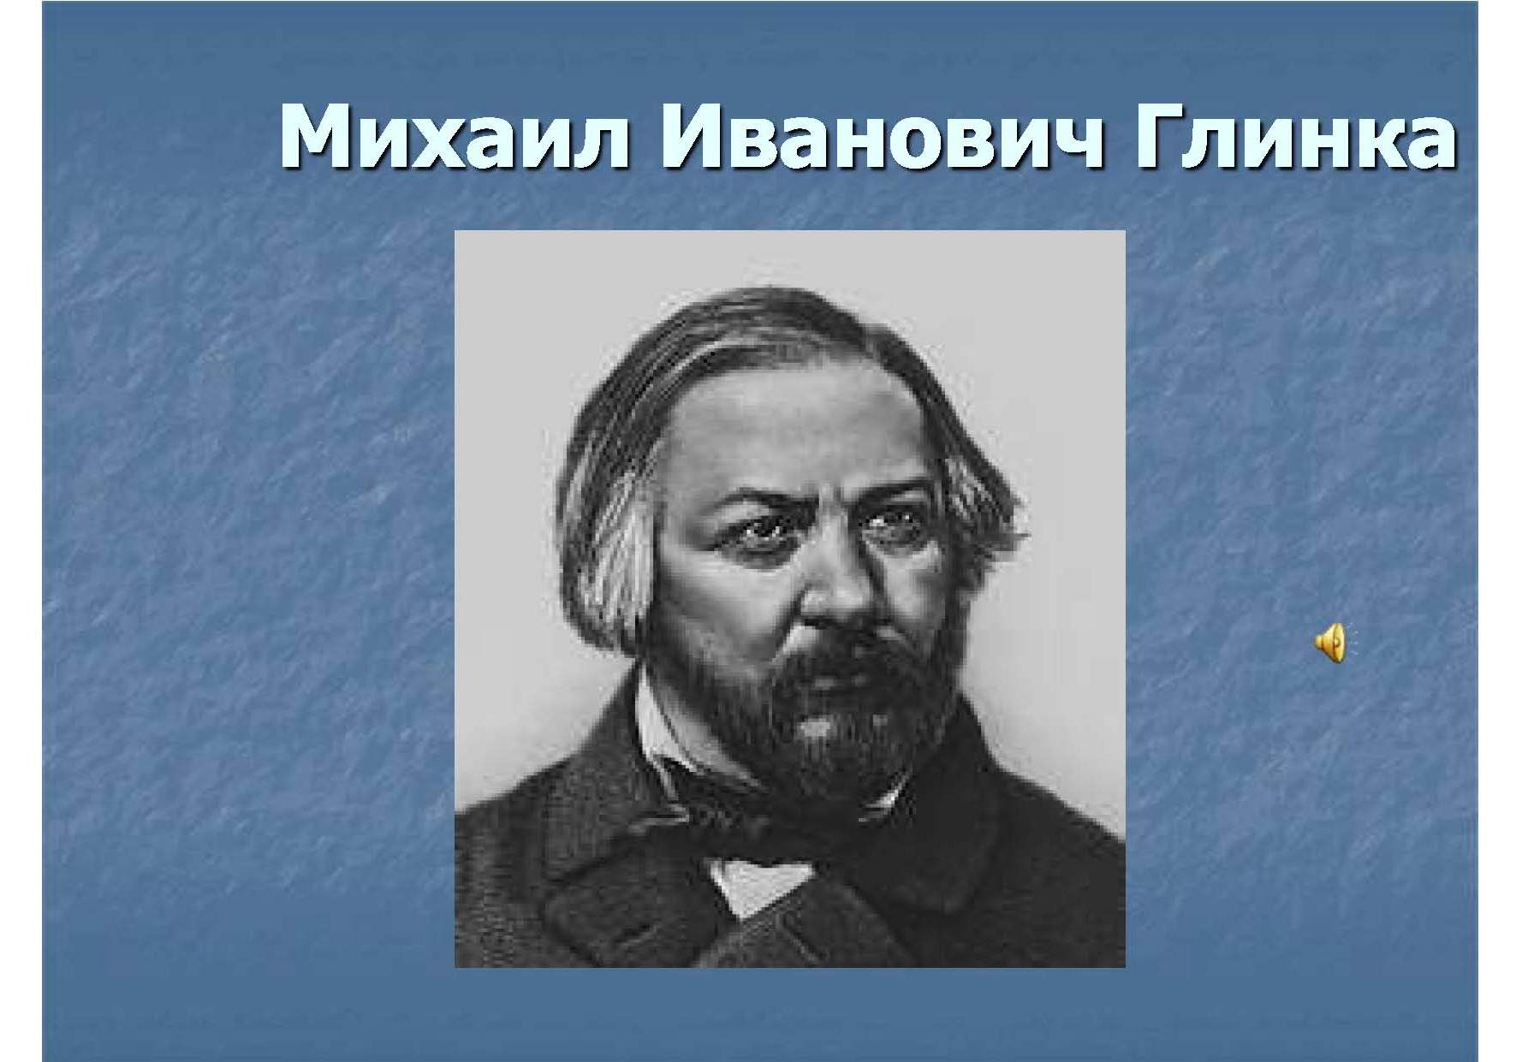

Slide 28
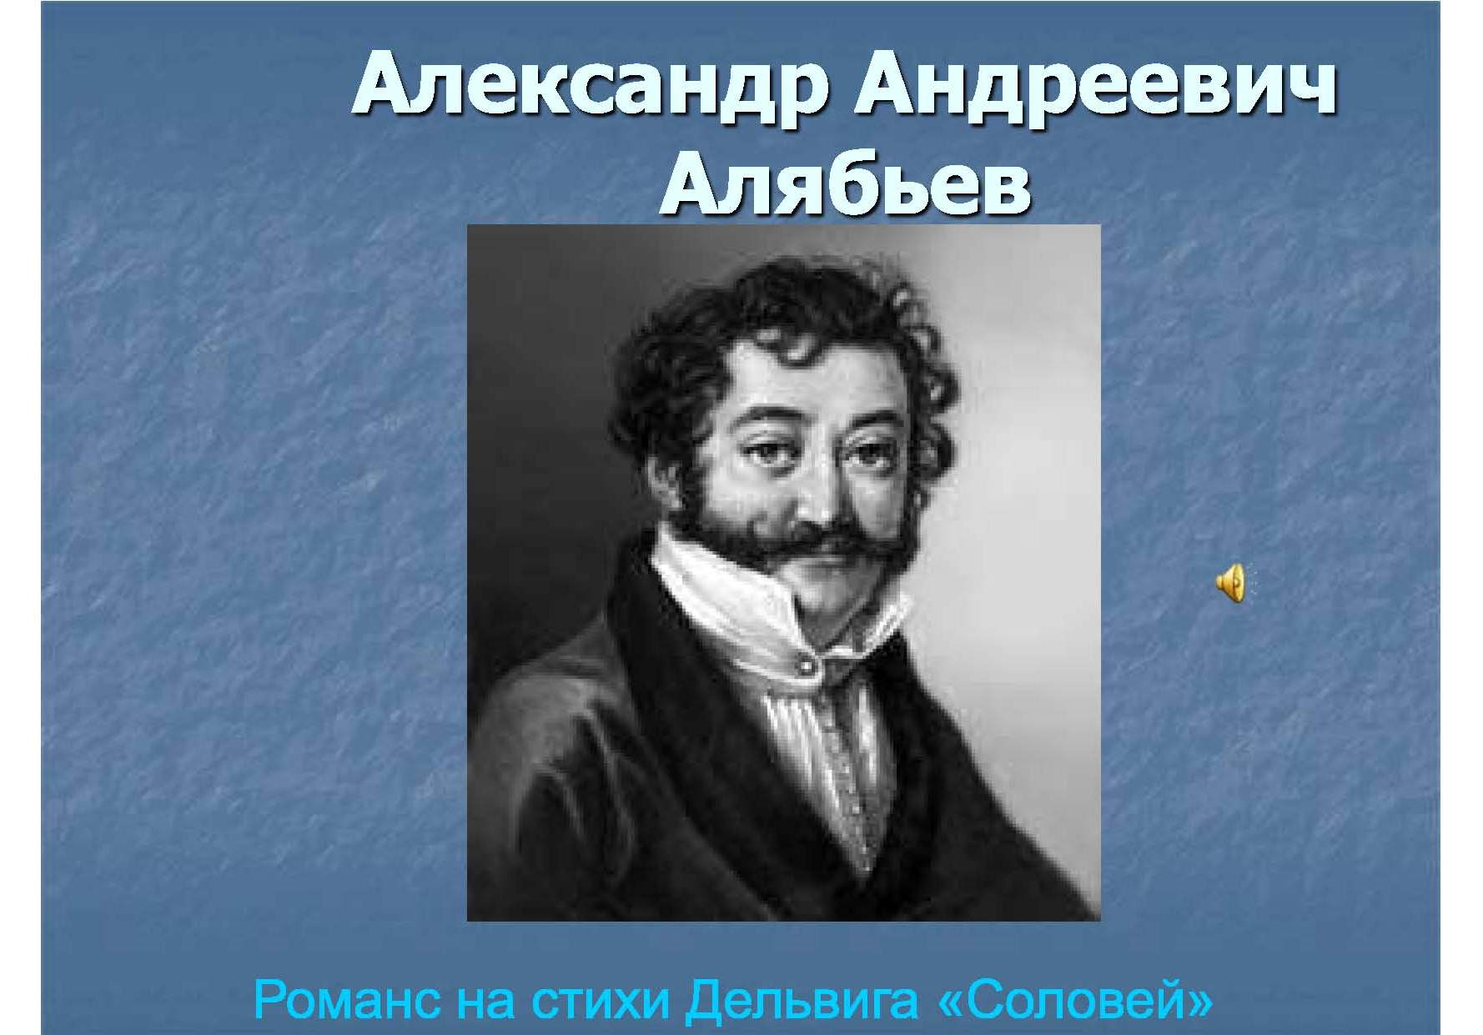

Slide 29
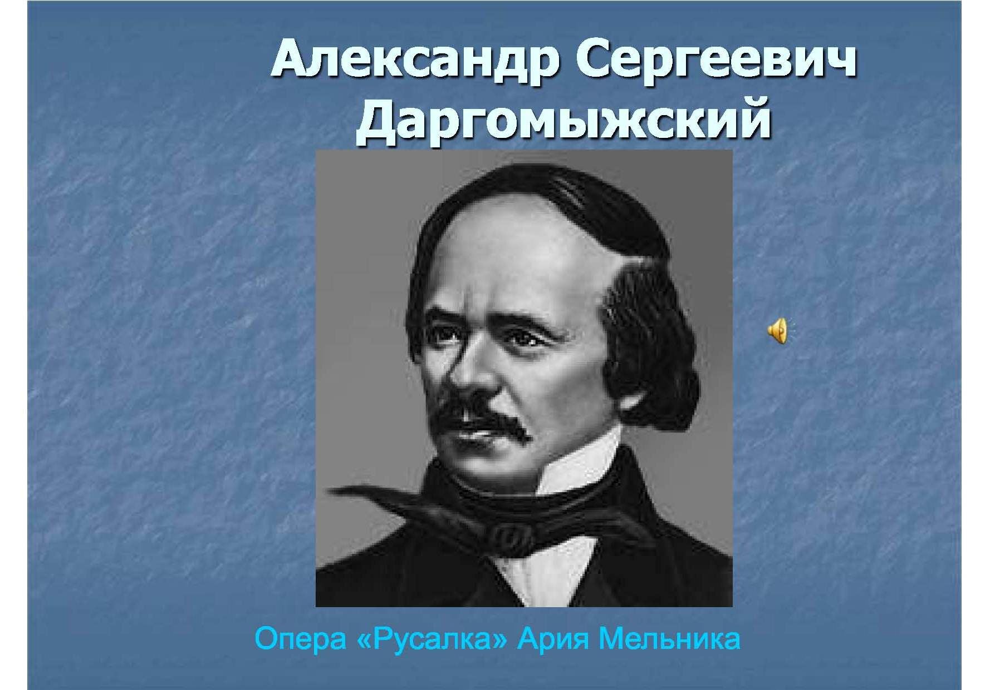

Slide 30
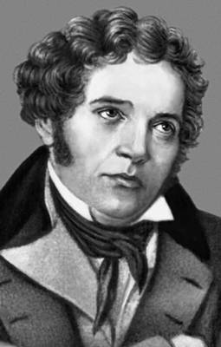
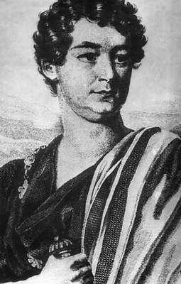
Театр
В Москве и Петербурге выступали талантливые артисты,
закладывая основы русской театральной школы:
П. С. Мочалов
В. А. Каратыгин

Slide 31

Наука и образование
в первой половине
XIX века

Slide 32

Заполните таблицу
Название экспедиции | дата | руководитель | итоги
Первая кругосветная русская | 1803 г. | И.Ф.Крузенштерн | Нанесены на карту тыс. км побережья о. Сахалин и т.д.

Slide 33
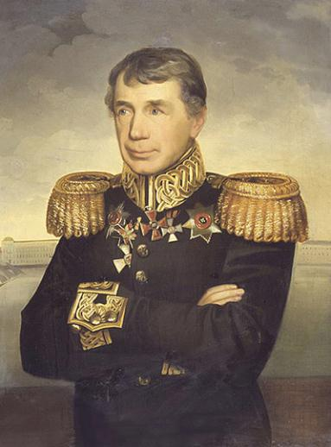
Русские путешественники
Русский мореплаватель, адмирал, в 1788 г. Иван Федорович Крузенштерн закончил Морской корпус. В 1803 –1806 гг. он руководил первым русским кругосветным плаванием на кораблях «Надежда» и «Нева».

Slide 34
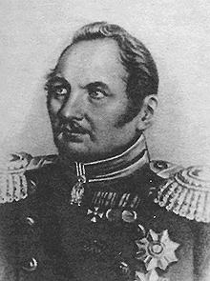
Ф.Ф. Беллинсгаузен (1778-1852 гг.), мореплаватель, адмирал.
В 1819–1821 гг. он возглавил первую русскую антарктическую экспедицию. Экспедиция открыла Антарктиду (1820 г.), ряд островов в Тихом океане, остров, названный именем Петра I, и берег, названный именем Александра I.

Slide 35
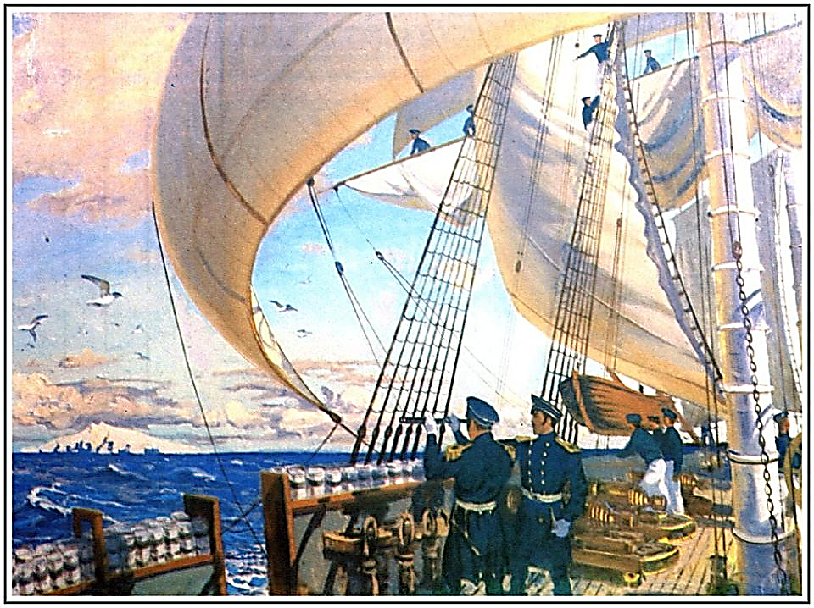
В 1819-1821 гг. Ф.Беллинсгаузен и М.Лазарев на шлюпках «Восток» и «Мирный» совершили 2-ю арктическую экспедицию. В ходе ее 16.1.1820 корабли подошли к Антарктиде которую Беллинсгаузен назвал «льдинным материком». Отдохнув в Австралии экспедиция двинулась в тропическую часть Тихого океана и открыла о-ва в архипелаге Туамоту.

Slide 36
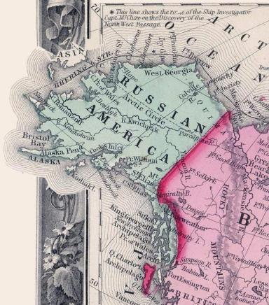
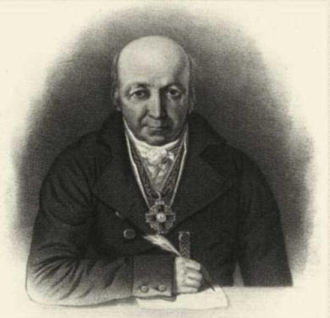
А.А.Баранов
Освоение Русской Америки связано с именем А.Баранова. Купец из Каргополя торговал на Аляске с 1790 г. Он составил подробные карты Аляски и близлежащих островов. В 1799 г. Баранов стал правителем колоний в Америке. В1804 г. Он основал Новоархангельск. Баранов пытался присоединить к России Гавайи но потерпел неудачу.

Slide 37
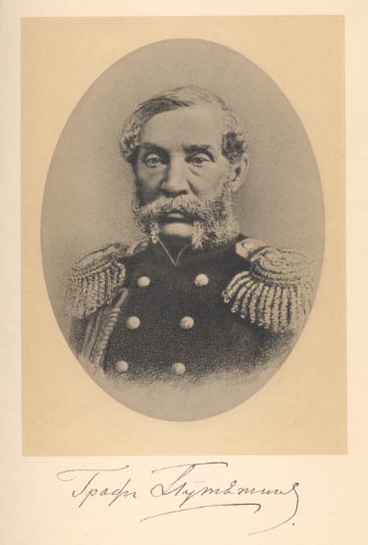
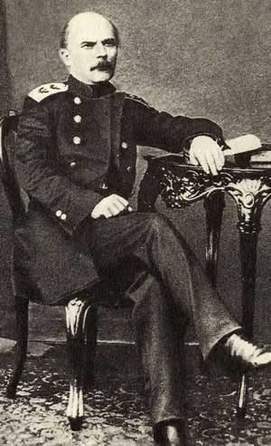
Г.Невельской и Е.Путятин были крупнейшими исследователями Дальнего Востока.

Slide 38
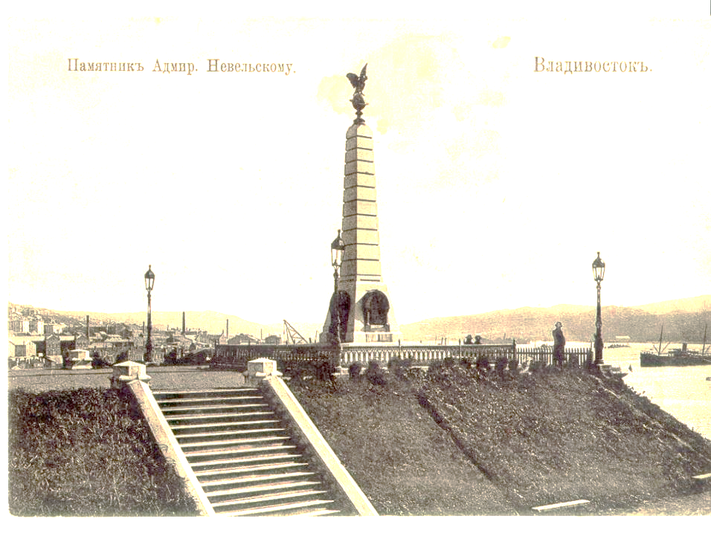
Г.Невельский доказал, что Сахалин - остров и исследо-вал низовья Амура.
Е.Путятин во время круго-светной экспедиции 1822-25 годов открыл о-ва Римского-Корсакова и заключил договор с Японией.

Slide 39
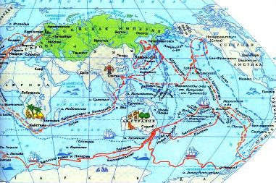
Русские
экспедиции
в нач. 19века.
В 1845 г. было создано Русское Географическое общество.

Slide 40
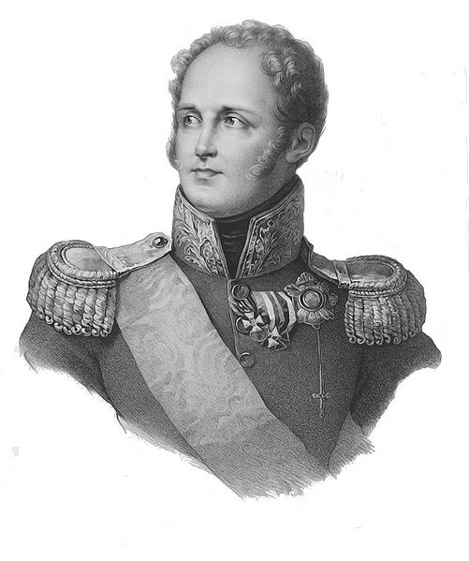
Образование в период правления Александра I (1801 – 1825).
1802 – создано Министерство народного просвещения
1804 – Россия разделена на 6 учебных округов. Центры округов университеты: Московский, Дерптский (открыт в 1802), Виленский, Харьковский, Казанский, Санкт – Петербургский.
1811 – Царскосельский лицей.

Slide 41
Система образования при Николае I
(1825 – 1855).
Работа с документом:
Рескрипт Николая I от 19 августа 1827 гг.:
« Предметы учения и сами способы преподавания должны быть соображаемы с будущим предназначением обучающихся. Необходимо, чтобы в будущим учащийся не стремился через меру возвыситься над тем состоянием, в коем ему суждено оставаться».
Как вы понимаете слова документа?
1827 – запрещено принимать в университеты и гимназии детей крепостных.
1835 – отменена автономия университетов. Ограничивалась численность студентов.
Усилилась сословность в системе образования.

Slide 42
Сословность в общеобразовательной школе.
Общеобразовательные учреждения.
Приходские училища
(Для детей «низших слоёв»).
Уездные училища
(Для детей купцов, ремесленников,
городских жителей).
Гимназии
(для детей дворян. Купцов. чиновников).

Slide 43
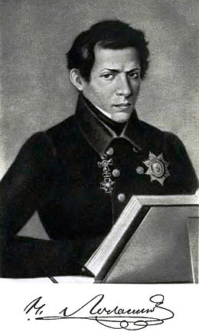
Естественно – математические науки.
Н. Лобачевский (1792 – 1856).
Создал неевклидову геометрию. Известный английский математик Уильям Клиффорд назвал Лобачевского «Коперником геометрии». Лобачевский в течение 40 лет преподавал в Казанском университете, в том числе 19 лет руководил им в должности ректора; его активность и умелое руководство вывели университет в число передовых российских учебных заведений.

Slide 44
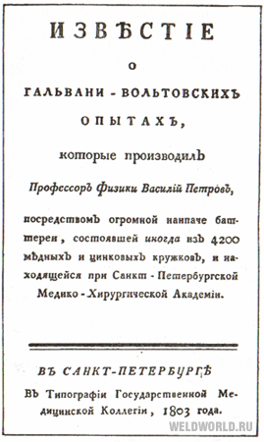
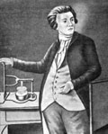
В.В. Петров (1761 – 1834).
Нашёл новую форму перехода энергии постоянного тока в тепловую и световую энергию. В 1902 г. открыл электрическую дугу., которая стала применяться в металлургии при освещении.

Slide 45
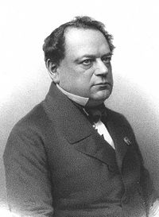
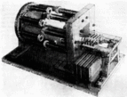
Б. С. Якоби (1801 – 1874).
Сконструировал первую модель электродвигателя. Мировую славу ему принесло изобретение гальванопластики.
1839- изобрёл первое телеграфное устройство, действовавшее на подземной линии Петербург – Царское село.

Slide 46
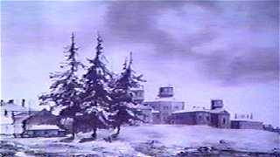
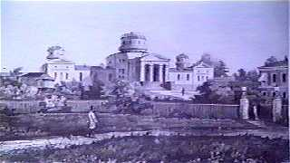
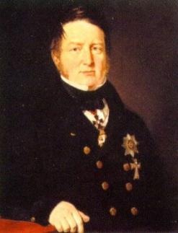
1839 – основана Пулковская обсерватория. (Николаевская Пулковская). Главное направление – составление каталога координат звёзд).
Струве Борис Яковлевич (1793 – 1864). Создатель школы русских астрономов

Slide 47
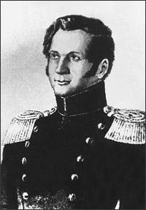
Павел Петрович Аносов (1799 – 1851).
В 1831 г. положил начало изучению структуры стали. Первым применил микроскоп в изучении металла.

Slide 48
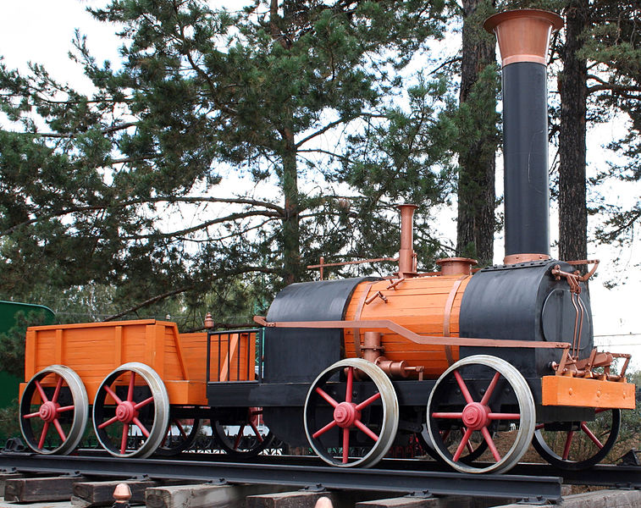
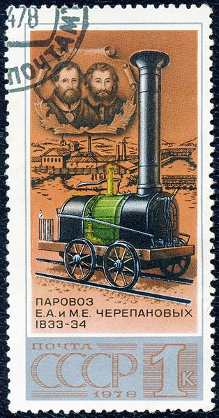
Парово́зы Черепа́новых — первые паровозы построенные в России. Первый паровоз был построен в 1833 году, второй — в 1835.

Slide 49
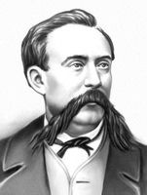
Н. Зинини (1812 – 1880).
Синтезы Зинина послужили научной основой для создания промышленности синтетических красителей, взрывчатых веществ, фармацевтических препаратов.
Когда в 1853 объединенная англо-французско-турецкая армия высадилась в Крыму, Зинин сделал всё, чтобы русская армия имела на вооружении самые сильные взрывчатые вещества. Он предложил начинять нитроглицерином гранаты (1854), разработал способ получения больших количеств нитроглицерина и способ его взрывания. Однако его предложения не были реализованы артиллерийским ведомством. Только в 1863—1867 нитроглицерин начали применять для подземных и подводных взрывов.

Slide 50
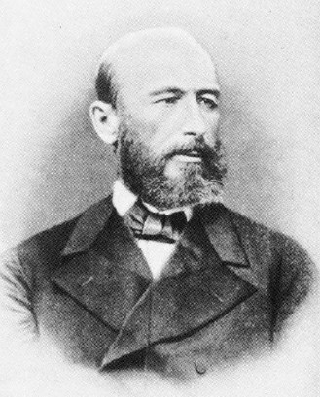
Бутлеров А. М. (1828 – 1886). Впервые начал на основе теории химического строения систематическое исследование полимеризации, продолженное в России его последователями и увенчавшееся открытием С. В. Лебедевым промышленного способа получения синтетического каучука.

Slide 51
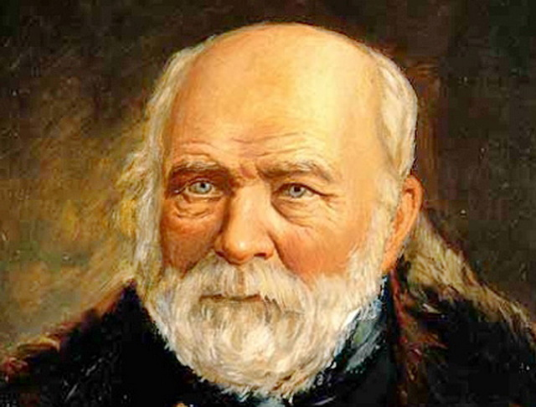
Н. И. Пирогов. В 1855 г., во время Крымской войны был главным хирургом осаждённого Севастополя. Оперируя раненых, Пирогов впервые в истории мировой медицины применил гипсовую повязку, дав начало сберегательной тактике лечения ранений конечностей и избавив многих солдат и офицеров от ампутации. Внедрил новый метод ухода за ранеными. Метод этот заключается в том, что раненые подлежали отбору на первом перевязочном пункте; в зависимости от тяжести ранений одни из них подлежали немедленной операции в полевых условиях, другие, с более лёгкими ранениями, эвакуировались вглубь страны для лечения в стационарных военных госпиталях. Пирогов считается основоположником специального направления в хирургии, известного как военно-полевая хирургия.

Slide 52
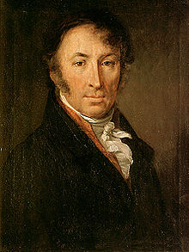
Историческая наука.
Н. Карамзин (1766 – 1826). Автор «Истории Российской» в 8 томах.
Первый отечественный историк. Труды которого читали не только специалисты. Но и широкая аудитория. Выступал с инициативой установить памятники - мемориалы замечательным людям (Минину И Пожарскому).

Slide 53

Т. И . Грановский (1813 – 1855).
Подчёркивая общность исторического развития России и Западной Европы. Стремился науку связать с жизнью, поставить её на службу общественным интересам. Показывая в лекциях закономерность и прогрессивность исторического процесса, подводил слушателей к выводу о преходящем характере крепостнических порядков, об их исторической обречённости.

Slide 54

С.М. Соловьёв (1820 – 1879). 30 лет неустанно работал Соловьёв над «Историей России», славой его жизни и гордостью русской исторической науки. Первый том её появился в 1851 году, и с тех пор аккуратно из года в год выходило по тому. Последний, 29-й, вышел в 1879 году, уже по смерти автора.

Slide 55
Вывод: первая половина XIX века характеризуется
крупными достижениями
в области культуры и называется ее «золотым веком». Традиции заложенные в этот период развивались и приумножались в последующее время.

